Slide 1
“If the Current Clique Algorithms are Optimal, so is Valiant’s Parser”
Результаты
Костицын Михаил
371 группа
СПбГУ

Slide 2
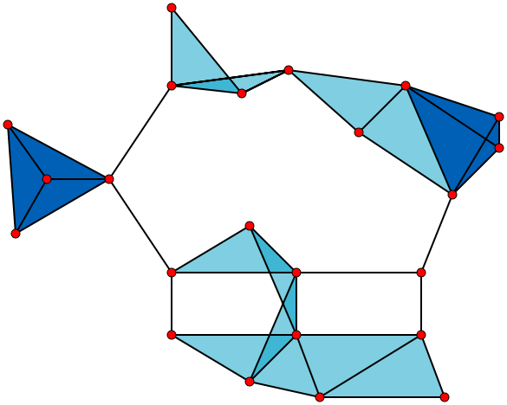
k-Clique problem
Клика - полный подграф
k-Clique problem - NP-полная задача проверки наличия в графе клики из k вершин

Slide 3
Parallel Maximum Clique (PMC) Library
PMC - библиотека, которая:
Ориентирована на решение k-Clique problem
Использует параллелизм
Использует эвристики для больших графов
Написана на C++

Slide 4

ANTLR
ANTLR -- мощный генератор парсеров.
Из грамматики ANTLR генерирует парсер на заранее заданном языке.
Будет использован для решения задачи CFG recognition.

Slide 5
YaccConstructor
YaccConstructor -- платформа, созданная с целью исследований в области синтаксического анализа, а также инструментарий для экспериментов в этой области.
Будет использован для решения задачи CFG recognition.

Slide 6
Теорема
∃ G - КС-грамматика, |G| = const, |w| = n, G = (V, E), |V| = n
CFG recognition problem w занимает T(n) ⇒ k-Clique problem для G займёт O(T(n^{k/3+1})), k ≥ 3.
Алгоритм преобразования комбинаторный.

Slide 7
Задачи:
с помощью алгоритма, который описан в статье [4], свести задачу нахождения k-клики в графе к задаче CFG recognition;
полученную задачу CFG recognition решить с помощью ANTLR и YaccConstructor;
исходную задачу нахождения k-клики решить с помощью PMC библиотеки;
сравнить время полученных решений.

Slide 8
Результаты:
реализован алгоритм генерации входного слова грамматики из графа;
написана грамматика преобразования для ANTLR;
написана грамматика преобразования для YaccConstructor в формате Yard;
выполнена задача CFG recognition для YaccConstructor с использованием параллельности, матричного перемножения и вычислений на GPU.

Slide 9
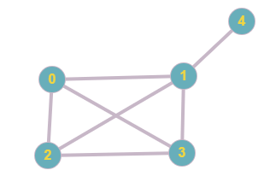
Апробация: n = 5, k = 4
Инструмент | Время (в секундах)
ANTLR | 10.318
YaccConstructor | 778.814
PMC: | 0.001
* Здесь и далее n - количество вершин в графе, k - размер искомой клики

Slide 10
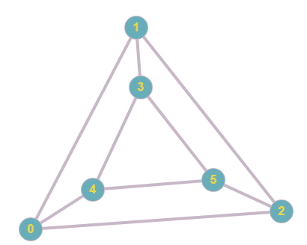
Апробация: n = 6, k = 3
Инструмент | Время (в секундах)
ANTLR | 108.194
YaccConstructor | - (за разумное время не отработал)
PMC: | 0.001

Slide 11
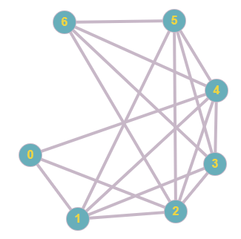
Апробация: n = 7, k = 5
Инструмент | Время (в секундах)
ANTLR | - (за разумное время не отработал)
YaccConstructor | - (за разумное время не отработал)
PMC: | 0.001

Slide 12
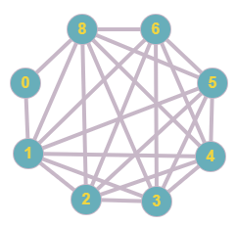
Апробация: n = 8, k = 7
Инструмент | Время (в секундах)
ANTLR | - (StackOverFlow)
YaccConstructor | - (за разумное время не отработал)
PMC: | 0.001

Slide 13
Выводы
Библиотека, ориентированная на решения k-Clique problem, справилась с исходной задачей значительно быстрее, чем парсеры с преобразованной задачей.
Последний эксперимент показал, что подход через сведение к парсингу имеет свой потолок, так как произошёл StackOverFlow у парсера, сгенерированного с помощью ANTLR.
Несмотря на возможные ускорения работы парсеров (GPU, параллельность) данное сведение практического смысла не имеет.

Slide 14
Ссылки
PMC библиотека
ANTLR
YaccConstructor
Amir Abboud, Arturs Backurs, Virginia Vassilevska Williams. “If the Current Clique Algorithms are Optimal, so is Valiant’s Parser”, 2015.

